Slide 1
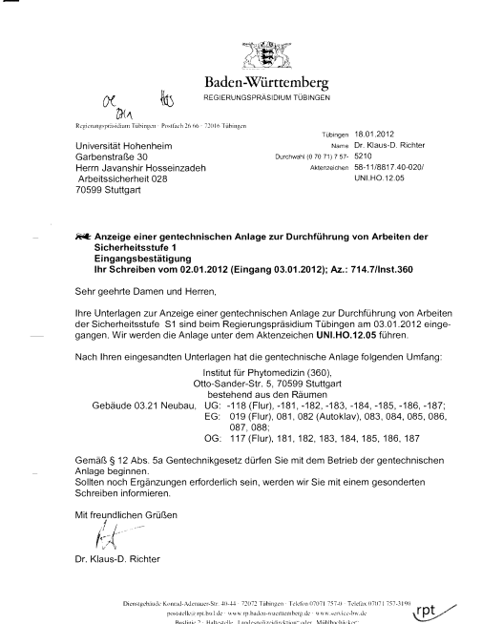
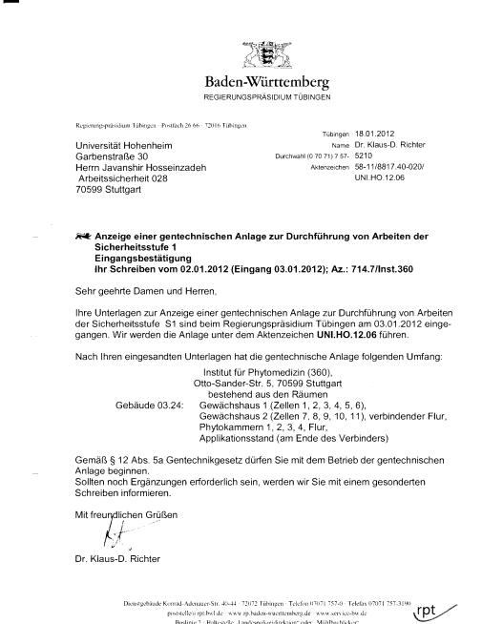
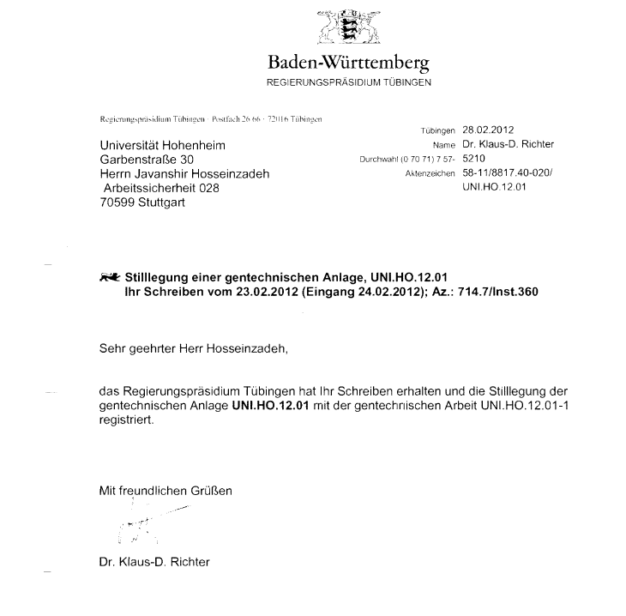
Institutsspezifische Sicherheitsunterweisungen für die Arbeiten mit gentechnisch modifizierten Organismen der Sicherheitsstufe S1 nach §12 (3) GenTSV
08.12.2025
Die folgenden Räume gelten als Teil der Einrichtung für gentechnisch veränderte Organismen (GVO). Alle Arbeiten mit gentechnisch veränderten Organismen der Sicherheitsstufe S1 müssen ausschließlich in diesen ausgewiesenen Bereichen durchgeführt werden:

Slide 2
Gliederung
Aufbau von Labor und Gewächshaus Überblick über die Raumaufteilung von Labor und Gewächshaus, ausgewiesene Arbeitsbereiche und Zugangsbeschränkungen.
Sicherheits- und Verhaltensregeln für Arbeiten mit Genveränderten Organismen
Arbeiten mit gentechnisch veränderten Organismen
Richtlinien für den Umgang mit transgenen Pflanzen
Entsorgung gentechnisch veränderter Abfälle
Vorgehensweisen bei Notfällen oder Unfällen
Verhalten bei Notfällen oder Bränden
Umgang mit Unfällen mit S1-Organismen
Aufzeichnungen über gentechnische Arbeiten Dokumentationspflichten für Experimente mit GVO.
Betriebsanweisungen

Slide 3
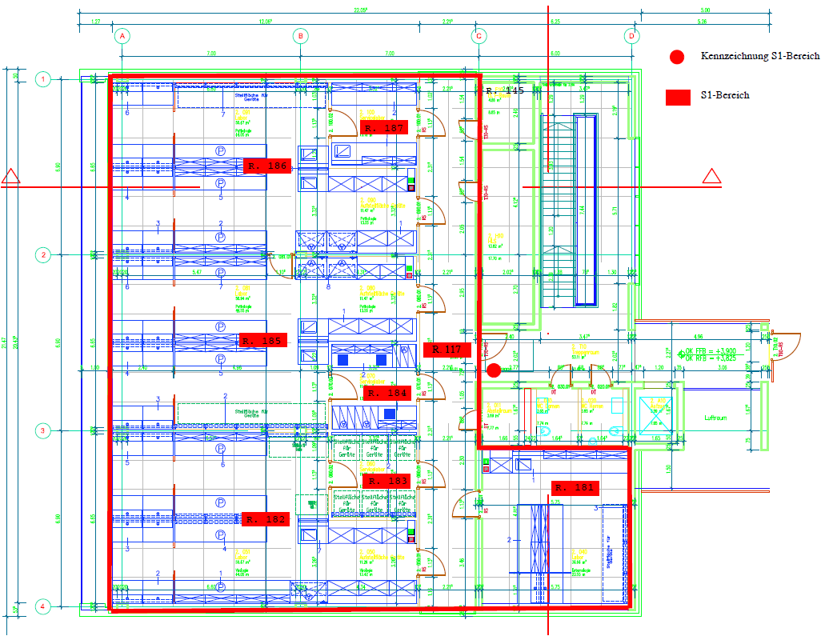
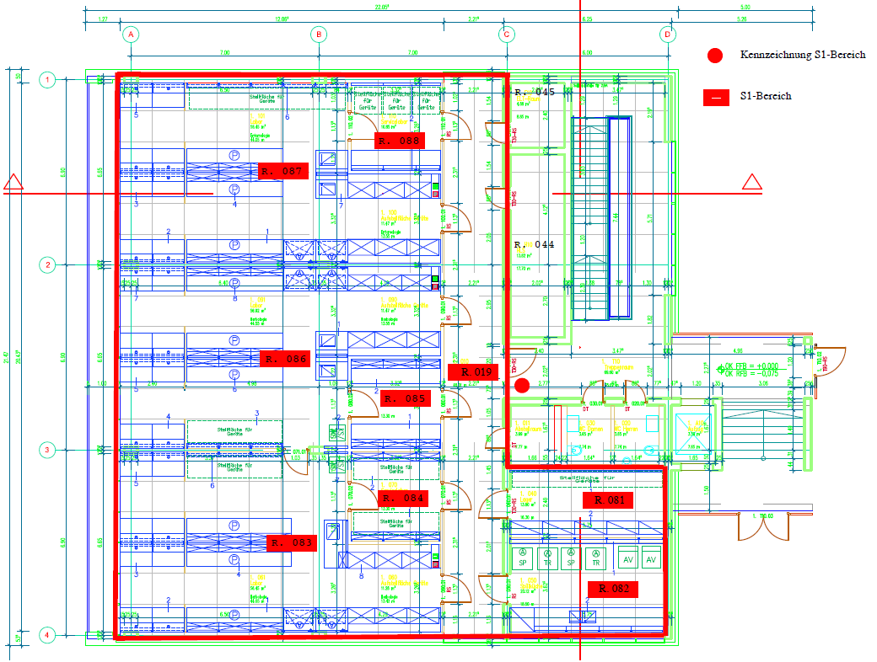
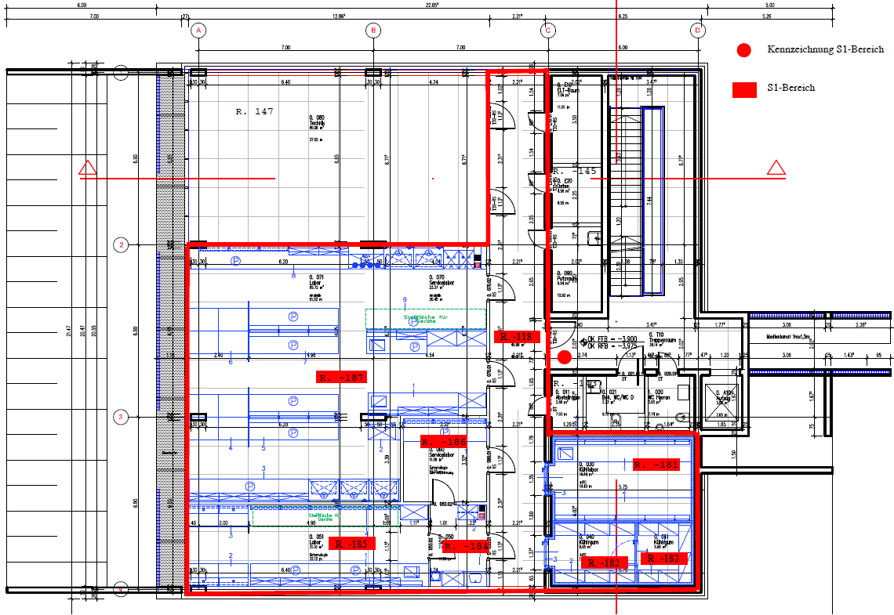
Aufbau vom Laborgebäude
Der rot umrandete Bereich ist der S1-Bereich.
Upper floor
Ground floor
Basement floor

Slide 4
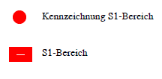
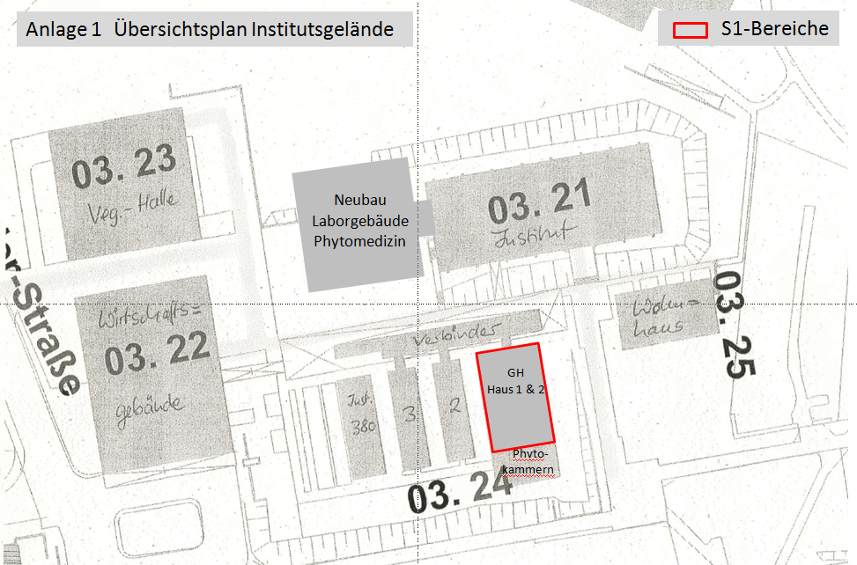
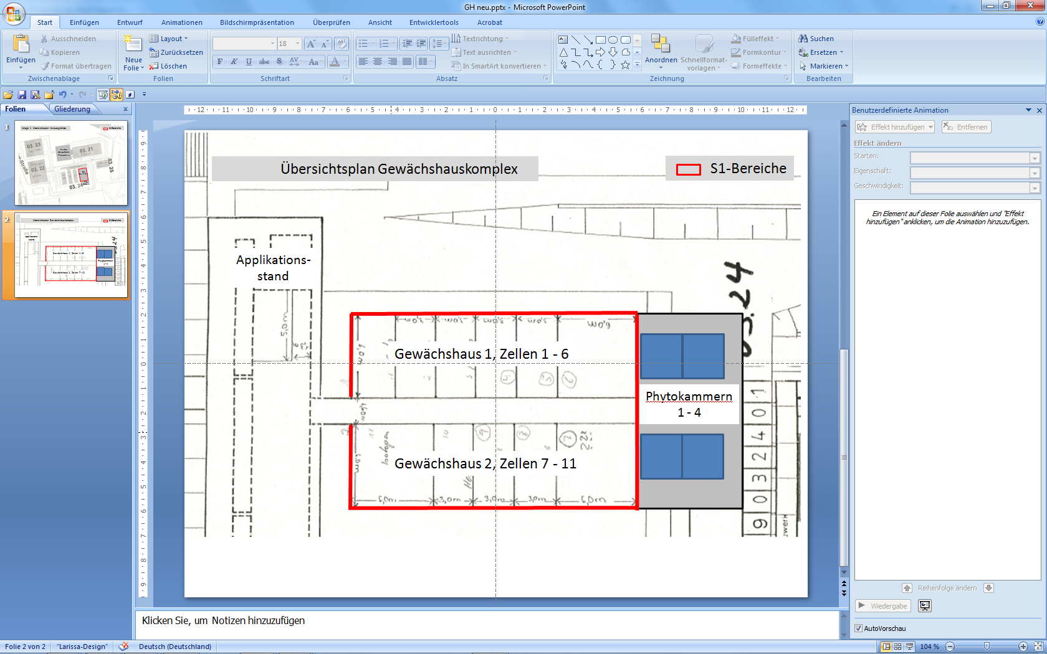
Gewächshaus Der S1 Bereich umfasst Haus 1 und Haus 2

Slide 5
Verhaltensregeln bei Arbeiten mit gentechnisch veränderten Organismen (GMOs)
Gefährdungspotenzial der verwendeten Organismen
Gemäß den aufgeführten Kriterien werden alle gentechnischen Arbeiten, die in den Laboren des Instituts für Phytomedizin, Otto-Sander-Str. 5, durchgeführt werden, nach dem Gentechnikgesetz der Risikogruppe 1 zugeordnet.
Der primäre Fluchtweg ist das Treppenhaus.
Sekundärer Fluchtweg: über die Laborbalkone auf der Westseite oder am Ende des neu angebauten LKP-Gebäudes.
Es steht keine Notstromversorgung zur Verfügung.
Halten Sie während der Arbeit Fenster und Türen geschlossen.
Tragen Sie in den dafür vorgesehenen Bereichen einen Laborkittel, geschlossene Schuhe, lange Hosen und eine Schutzbrille.
Das Essen, Trinken und Aufbewahren von Lebensmitteln ist in allen Bereichen, einschließlich der „Denkzellen“, verboten.
Pipettieren mit dem Mund ist verboten.
Vermeiden Sie nach Möglichkeit die Verwendung scharfer oder spitzer Gegenstände.
Halten Sie die Laborräume ordentlich und sauber:
Lassen Sie nur die tatsächlich benötigten Geräte und Materialien auf dem Arbeitstisch liegen.
Lagern Sie Verbrauchsmaterialien nach Möglichkeit in Lagerräumen oder Schränken.

Slide 6
Arbeiten mit GMOs
Die guten mikrobiologischen Praktiken müssen jederzeit eingehalten werden
Die Bildung von Aerosolen ist zu vermeiden.
Kontaminierte Bereiche müssen unverzüglich desinfiziert werden.
Geräte, die in direkten Kontakt mit GVO gekommen sind, müssen vor der Reinigung autoklaviert oder desinfiziert werden.
Nach Beendigung der Arbeit und vor dem Verlassen des Labors sind die Hände zu waschen.
Gentechnische Arbeiten sind nur an dafür vorgesehenen Arbeitsplätzen zulässig (abwaschbare, desinfektionsmittelbeständige Oberflächen, z. B. Steinzeug oder Melamin).
Eine strikte Trennung von Arbeits- und Schreibbereichen muss gewährleistet sein.
GVO, einschließlich kontaminierter Abfälle, dürfen nur in bruchsicheren, geschlossenen Behältern transportiert werden.
Über die durchgeführten gentechnischen Arbeiten sind geeignete Aufzeichnungen zu führen.
Eine ordnungsgemäße Dokumentation aller gentechnischen Aktivitäten ist erforderlich.

Slide 7
Richtlinien für den Umgang mit
transgenen Pflanzen
Alle transgenen Pflanzen oder Pflanzen, die transgene Mikroorganismen enthalten, müssen entsprechend deutlich gekennzeichnet sein.
Der Belegungsplan an der Eingangstür der Gewächshauskabine muss den Namen der für das Experiment verantwortlichen Person enthalten.
Transgene Pflanzen dürfen nur zwischen Gewächshauskabinen transportiert werden.
Transgene Pflanzen oder Pflanzenteile dürfen nur unter Beachtung der Vorsichtsmaßnahmen zur Vermeidung von Materialverlust in andere S1-Bereiche transportiert werden.
Verwenden Sie dazu gegebenenfalls Kartons oder Plastiktüten. Der Transportbehälter muss entsprechend gekennzeichnet sein.
Verpacken Sie Blüten nach Möglichkeit im Knospenstadium in Beutel oder entfernen Sie pollenbildende Teile.
Stellen Sie sicher, dass keine absterbenden oder reifen Teile, insbesondere Samen, von transgenen Pflanzen abfallen.
Samen von transgenen Pflanzen dürfen in einem verschlossenen Behälter in den S1-Laboren des Instituts gelagert werden. Sie müssen deutlich gekennzeichnet sein.

Slide 8
Entsorgung von gentechnisch veränderten Abfällen
Nach Abschluss der Arbeiten müssen GVO entweder ordnungsgemäß gelagert oder durch Autoklavieren inaktiviert werden.
Alle mit GVO kontaminierten Abfälle (Einweggefäße, Handschuhe, Wischtücher usw.) müssen vor der Entsorgung autoklaviert werden (Autoklaven stehen in Raum 082 zur Verfügung). Beachten Sie bei der Benutzung der Autoklaven die Bedienungsanleitung.
Transgene Pflanzen oder Pflanzenteile müssen zerkleinert, in Autoklavbeutel gegeben und in Raum 082 autoklaviert werden. Vollständig inaktiviertes Pflanzenmaterial kann anschließend kompostiert werden. Pflanzen, bei denen eine potenzielle Pollenübertragung von transgenen Pflanzen besteht, müssen auf die gleiche Weise behandelt und entsorgt werden.
Gebrauchte Erde muss entweder in Absprache mit dem Gärtnermeister zwölf Stunden lang im Gewächshaus gedämpft oder in kleinen Mengen autoklaviert werden. Nach der Inaktivierung wird die Erde wie das Pflanzenmaterial kompostiert.

Slide 9
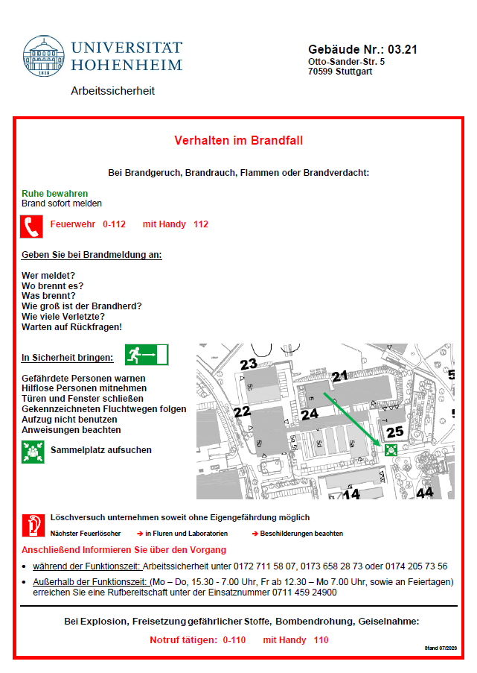
Verhalten bei Notfällen oder Bränden
Notrufnummer wählen:
Vom Mobiltelefon aus: 112
Von Büro- oder Labortelefonen: 0-112
Sprechen Sie langsam, deutlich und laut und geben Sie folgende Informationen an:
Wer meldet den Vorfall?
Was ist passiert?
Genaue Angaben zum Ort:
Straße, Hausnummer, Brandschutzplan-Nummer: 5/336
Wie viel Personen sind verletzt?
Um welche Art von Verletzungen handelt es sich?
In der Leitung bleiben und auf Anweisungen warten
Assembly point
corner towards cemetery
Im Brandfall:
Das Gebäude unverzüglich verlassen.
Helfen Sie anderen Personen wenn möglich
- Rufen Sie den Rettungsdienst an
Wer, Was, Wo.

Slide 10
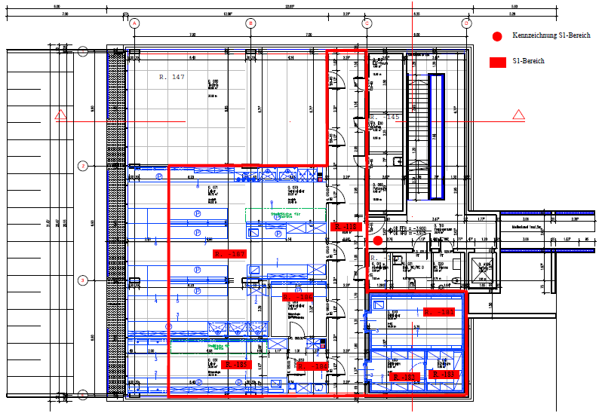

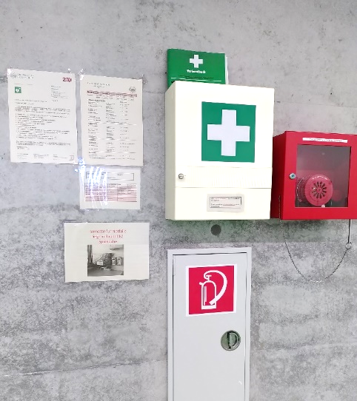
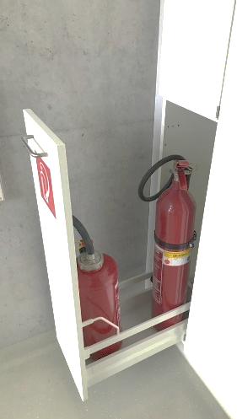
Umgang mit Unfällen mit S1 Organismen
Bewahren Sie Ruhe und informieren Sie unverzüglich den Laborleitung.
Desinfizieren Sie kontaminierte Bereiche und Materialien sofort.
Kontaminierte Gegenstände autoklavieren oder als GVO-Abfall entsorgen.
Spülen Sie betroffene Hautstellen oder Augen gründlich unter der Notdusche oder der Augenspülstation ab.
Erste-Hilfe-Material ist in den Erste-Hilfe-Kästen in den Fluren auf jeder Etage verfügbar.
Feuerlöscher befinden sich in den Fluren oder an den Eingängen zu den Laboren.
Melden und dokumentieren Sie alle Vorfälle gemäß den Sicherheitsrichtlinien des Instituts.
Erste Hilfe Buch
Nofallnummern

Slide 11
Aufzeichnungen über gentechnische Arbeiten
Dokumentationspflichten für Experimente mit GVO
Dokumentationspflicht!
The documentation consists of three parts
Allgemeine Informationen zum Projekt/zur Anlage (Teil I)
Vektor- und organismusspezifische Informationen (Teil II)
Einzelheiten zum gentechnischen Versuch (Teil III)
Die Erfassung und Verwaltung der Unterlagen wird der jeweiligen Fachgebietsleitung übertragen.

Slide 12
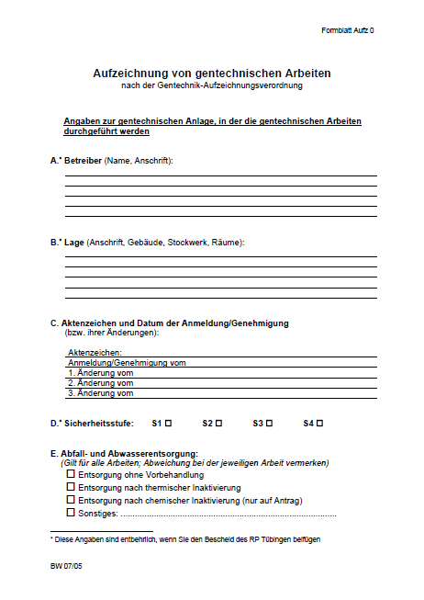
Allgemeine Informationen zum Projekt / zur Anlage
Teil I

Slide 13
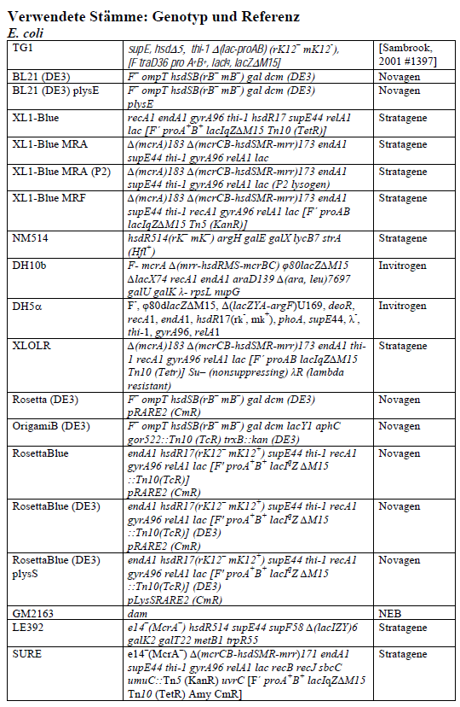
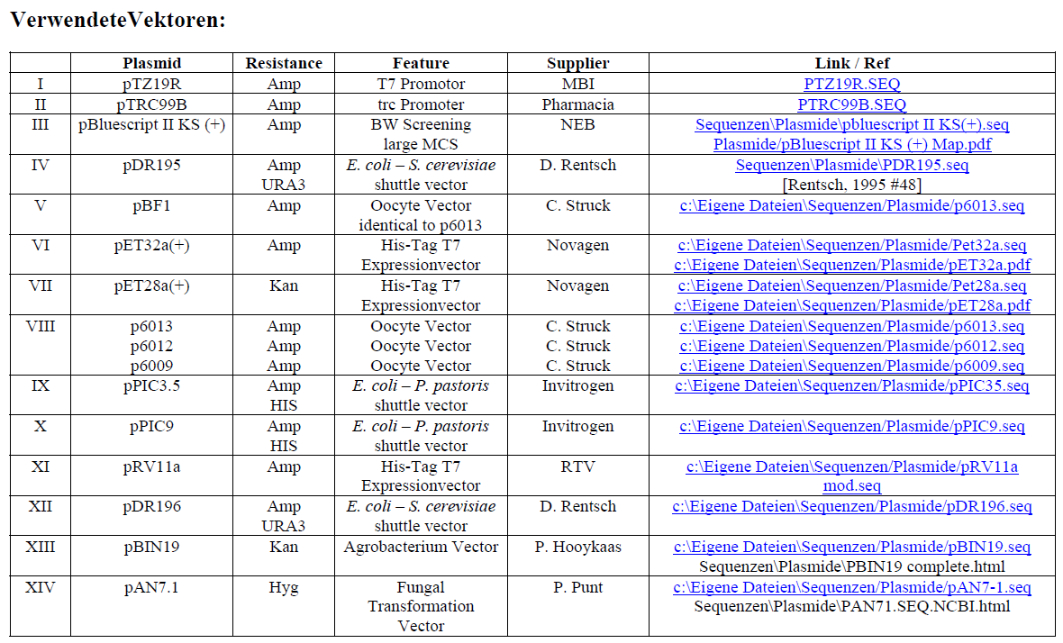
Vektor- und organismusspezifische Informationen
Teil II

Slide 14
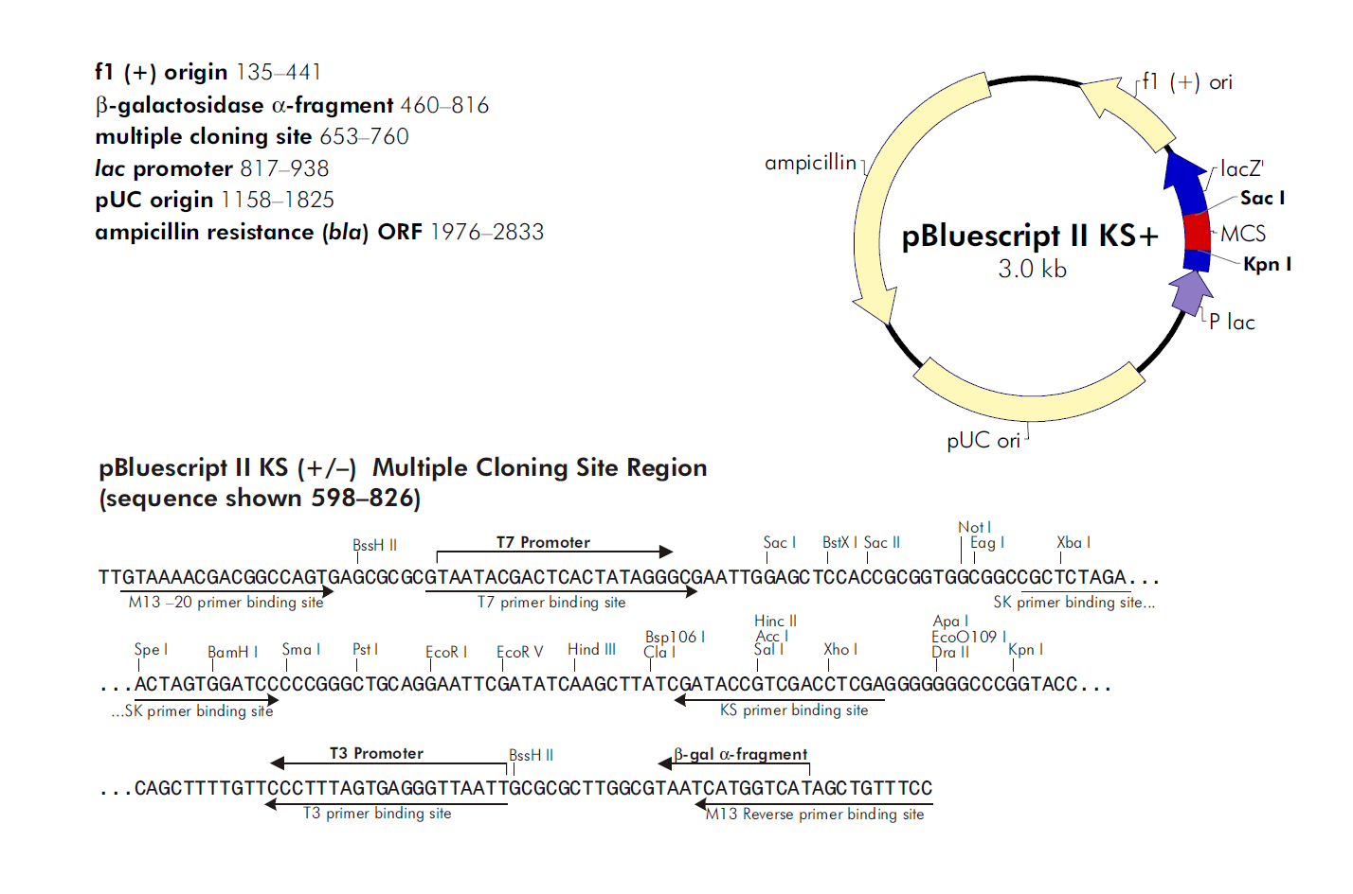
Vektor- und organismusspezifische Informationen
Teil II

Slide 15
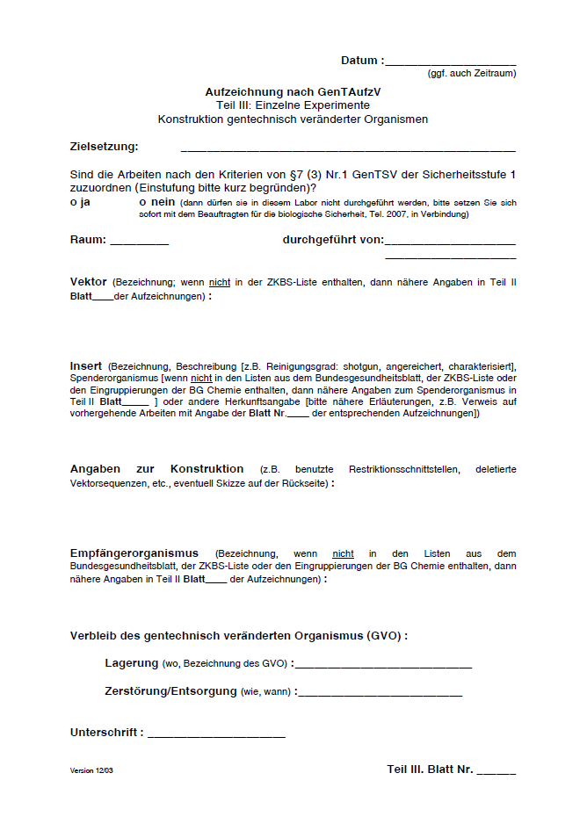
Einzelheiten zum gentechnischen Experiment
Teil III

Slide 16
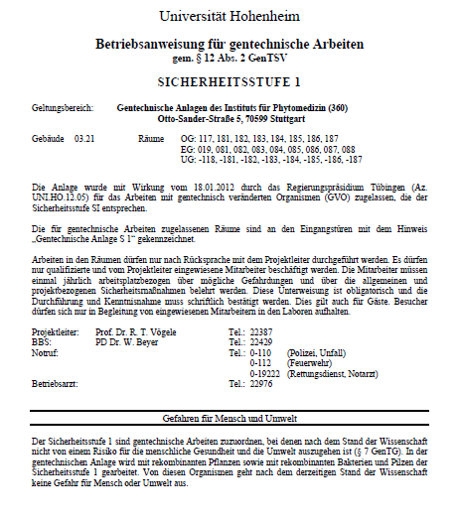
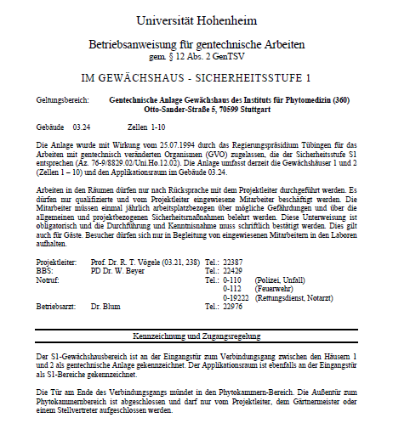
Betriebsanweisungen
Die Betriebsanweisungen für gentechnische Arbeiten gemäß § 12 Abs. 2 GenTSV hängen an folgenden Stellen: Im Hauptgebäude sind sie in den Flurbereichen, die zu den Laboren führen, auf allen Etagen angebracht. Im Gewächshaus sind die Betriebsanweisungen an den Eingängen zu Haus 1 und Haus 2 ausgehängt.
Der grüne Punkt in der Grafik zeigt an, wo die Betriebsanweisungen angebracht sind.

Slide 17
Allgemeine Sicherheitsbelehrung Institut für Phytomedizin (360)
Gliederung
A. Zutritt Labor
B. Sicherheitsbestimmungen
C. Unfallverhütung
D: Substitution von KMR Stoffen
E. Verhalten im Notfall
17

Slide 18
A-1. Zutritt LABOR
nur Mitarbeiter/Studierende/Auszubildende mit Sicherheitsbelehrung
Zutritt nur während der Arbeitszeit
keine Besucher – siehe Ausnahmeregelungen
Ausnahmen: Vorgesetzte konsultieren

Slide 19
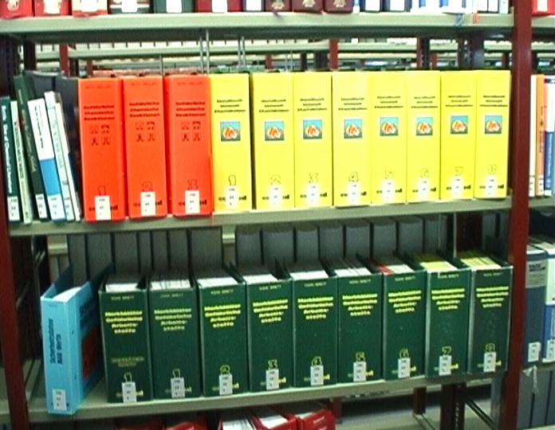
B-1. Sicherheitsbestimmungen

Slide 20
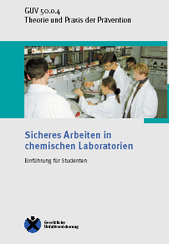
B-2. Sicherheitsbestimmungen
Eine durchgeführte Sicherheitsbelehrung mit Dokumentation und Unterschrift der belehrten Person ist absolute Voraussetzung vor Beginn einer jeden Labortätigkeit!
Diese Sicherheitsbelehrung wird in den entsprechenden Fachgebieten von den dort beauftragten Personen durchgeführt!
Basis der Belehrungen sind u.a.
Labor-Richtlinie GUV - R 120
Sicheres Arbeiten GUV - I 8553

Slide 21
B-3. Sicherheitsbestimmungen
Im Labor
generell herrschen Schutzbrillen – und
Labormanteltragepflicht (aus Baumwolle) sowie
das Tragen geschlossener Schuhe vor (PSA)
Essen, Trinken, Rauchen ist generell nicht erlaubt
Alleinarbeit ist verboten (u.a am Wochenende)
vor Arbeitsbeginn im Labor herrscht eine allgemeine und gegebenenfalls eine spezielle Belehrungspflicht!

Slide 22
C-1. Unfall-Verhütung
u.a Messvorgänge an Maschinen bzw. chemische Reaktionen, Trocknungen(Trockenschrank) sind immer unter Aufsicht/Kontrolle zu halten
Chemikaliengefäße mit angesetzten Lösungen sind immer korrekt zu kennzeichnen
Sauberkeit einhalten – Schäden rechtzeitig melden
Verschüttetes mit Absorbermatten sicher aufnehmen/ entfernen
Transport: Eimer, Wagen mit Seitenwand
Stahlflaschen sichern/anketten bzw. in Sicherheitsschränken vorhalten
korrekte Abfallentsorgung in Abfallbehälter durchführen (sparsamer Umgang mit Ressourcen beachten)

Slide 23
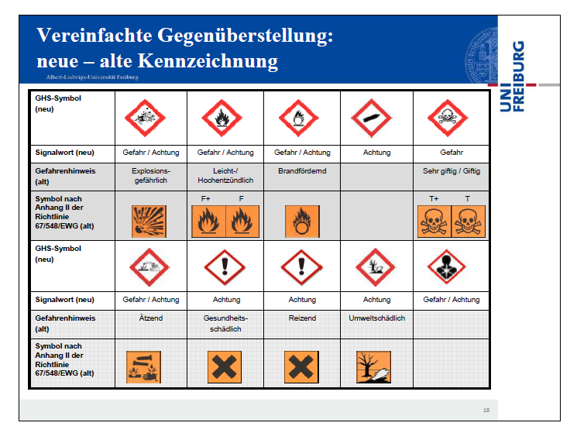


C-2. Unfallverhütung

Slide 24



D-1: Umgang und Substitution von KMR-Stoffen
Was sind KMR-Stoffe und warum müssen diese gefährlichen Stoffe substituiert werden?
KMR-Stoffe sind krebserzeugend (K), erbgutverändernd (M), fortpflanzungsgefährdend (R).
Sie stellen ein besonders hohes Risiko für die Gesundheit dar.
Grundpflichten der Arbeitgeber (§ 7 GefStoffV) - Substitution
nach Gefahrstoffverordnung (GefStoffV) besteht eine klare Pflicht zur Substitution dieser Stoffe, d. h. Gefahrstoffe sind durch ungefährlichere Stoffe oder Verfahren zu ersetzen, soweit dies technisch möglich ist.
für KMR-Stoffe gilt diese Pflicht besonders streng, da sie zu den besonderen gefährlichen Stoffen gehören, nämlich Gefahrstoffen der Kategorien 1A und 1B.

Slide 25
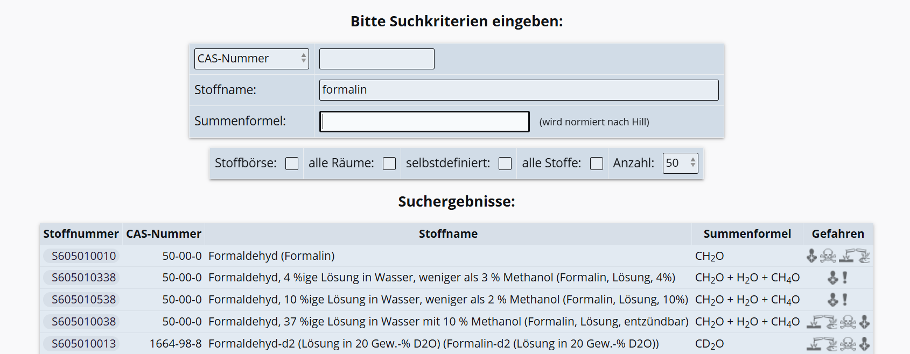
D-2: Identifikation von KMR-Stoffen
Identifizierung der KMR-Stoffe mittels uniweitem Chemikalienkataster (DaMaRIS)
Zugang zu DaMaRIS (Dangerous Materials Registry Information System) am Institut 360 erfolgt über den Sicherheitsbeauftragten
Chemikalienkataster – hier DaMaRIS - muss regelmäßig mind. einmal jährlich aktualisiert werden
Für die Suche nach KMR-Stoffen via DaMARIS kann spezifisch eine Chemikalie (hier am Bsp. von FORMALIN) evaluiert werden oder der Suchalgorithmus bzw. Datenbestand wird generell via KMR-Template durchgeführt!
DaMaRIS-Eingabemaske:

Slide 26
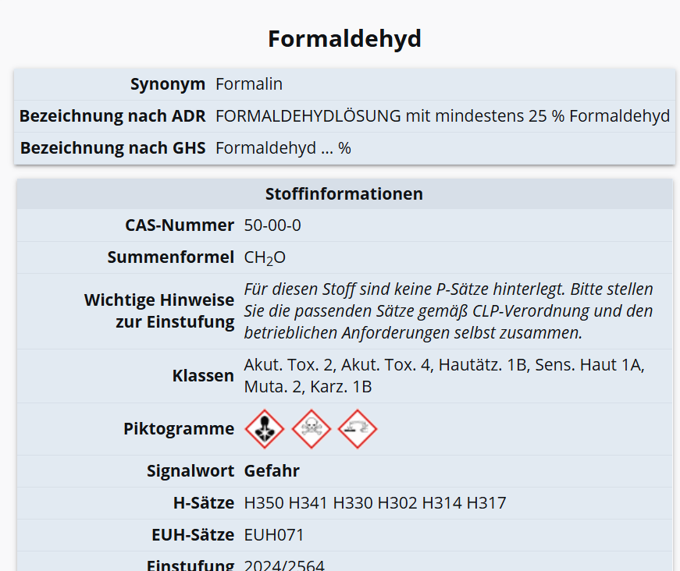
D-3: Substitutionsprozeß Formaldehyd
Die Informationsgewinnung eines spezifischen KMR-Stoffes erfolgt durch die Eingabe des Stoffes in einem Kataster, in diesem Fall in DaMaRIS

Slide 27
D-4: Substitutionsprozeß Formaldehyd
Individuelle, stoffspezifische Gefährdungsbeurteilung evaluieren
Arbeitsverfahren prüfen: wie wird Formaldehyd ursprünglich eingesetzt…
Informationssuche zu Substitutionsmöglichkeiten mit folgenden Datenquellen:
- TRGS 600 bzw. 900 zu Ersatzstoffen,
- Sicherheitsdatenblätter (SDB) sowie die Information in DaMaRIS
Vorauswahl potenzieller Alternativen
- Prüfung alternativer Stoffe hinsichtlich ihrer Machbarkeit und des Arbeitsverfahrens
Wichtige Auswahlkriterien von Ersatzstoffen:
- Gesundheitsgefahren
Physikalisch- und chemische Gefährdungen (z. B. Freisetzungspotenzial, Brand,
Explosion....)
- Technische Eignung für Ihr Verfahren und Ihren Arbeitsvorgang
- Umweltaspekte

Slide 28
D-5: Umgang mit KMR-Stoffen
Schutz von Gesundheit und Leben
KMR-Stoffe können bereits in kleinen Mengen schwere gesundheitliche Schäden verursachen und müssen daher substituiert werde bzw. minimiert werden, wodurch die Belastung für Beschäftigte, Studierende, Umwelt und Dritte reduziert wird.
Arbeitgeber (Führungskräfte vertreten den Arbeitgeber) sind daher verpflichtet (§ 5 ArbSchG), individuelle Gefährdungsbeurteilungen von KMR-Stoffen durchzuführen
Gleichzeitig ist ausführlich zu dokumentieren, warum keine Substitution möglich war
Was muss in dieser Dokumentation enthalten sein?
die individuelle Gefährdungsbeurteilung der zu substituierenden KMR-Substanz
angewandte Arbeitsverfahren mit den entsprechenden KMR-Stoffen
eine intensive Recherche nach alternativen Stoffen oder Arbeitsverfahren, welche im Ergebnis hier im Ausnahmefall eine Substanzsubstitution ausschließt
Konsequenzen
Schadstoffkonzentrationen müssen erfasst werden und bei Überschreitung muss ein Expositionsverzeichnis erstellt und 40 Jahre aufbewahrt werden!

Slide 29
D-6: Umgang mit KMR-Stoffen
Schutz von Gesundheit und Leben
Status Quo KMR-Stoffe am Institut 360
eine Prüfung auf KMR-Stoffe via DaMaRIS wurde im Frühjahr 2025 durchgeführt und 25 verschiedene KMR-Stoffe erfasst
bis auf eine Substanz (Nickelchlorid) wurden alle vorschriftsgerecht entsorgt!!
der weitere Umgang mit dieser Substanz ist via Gefährdungsbeurteilung zu dokumentieren bzw. falls möglich, zu substituieren…
alle Neuzugänge an KMR-Stoffen bedürfen zukünftig einer eingehenden Evaluierung

Slide 30
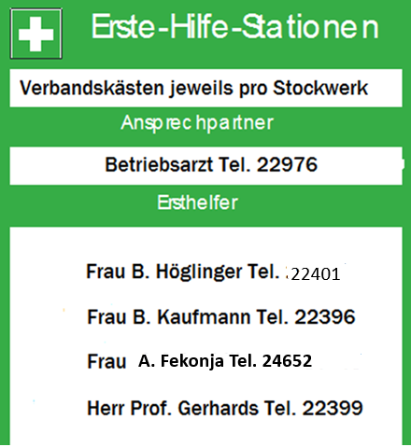
E-1. Verhalten Im Notfall
Ruhe bewahren:
erkennen was geschehen ist
überlegen welche Gefahren drohen
handeln
Unfallstelle sichern (z.B. Not-Aus betätigen)
Verletzte unter Selbstschutz aus Gefahrenbereich bringen
Alarmieren weiterer Personen im Gefahrenbereich
Erste Hilfe leisten
Notruf (0)112

Slide 31










E-2. Verhalten im Notfall
Sicherheitsinstallationen
Sanitätsraum, Krankentrage
Notausgang, Fluchtwege
Erste-Hilfe-Kästen (Was ist zu tun?)
Sammelpunkt
Feuerlöscher, Feuermelder
Alarmanlagen, Telefon (Notruf)
Not-Aus für die Medien (Gas, Wasser, Strom)
☞
Augendusche
Atemschutzmasken, Filter
Körperdusche, Löschdecke

